Slide 1
2024盐湖资源
综合利用与绿色发展创新论坛
持续低价形势下
中国基础锂盐产业高质量发展之路初探
北方中冶（北京）工程咨询有限公司 高级分析师
程 波
2024-12-14 2025-01-21

Slide 2
基础锂盐市场回归理性 价格下行产量续增
1
基础锂盐市场回归理性 价格下行产量续增
2
以中国为核心的全球基础锂盐产业链平稳运行
3
中国锂产业链企业海外锂资源开发布局概况
4
中国基础锂盐产业的高质量发展之路初探

Slide 3
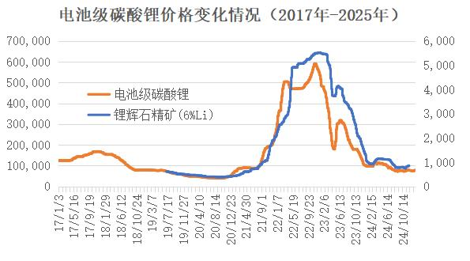
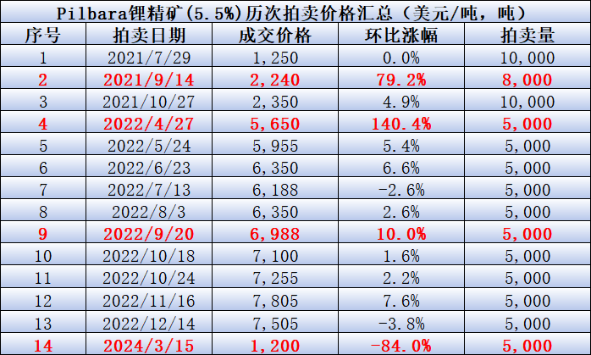
基础锂盐价格走势概况
图1 基础锂盐价格基本走过一个完整的“大周期”
表1 澳锂矿通过控价拍卖持续拉升21-22年锂矿价格
数据来源：中冶有色技术网 MYSTEEL
2017年1月-2018年8月初，约20个月，碳酸锂价格在10-20万元/吨区间运行，最高逼近16万元/吨。2018年8月初-2021年8月中，约36个月在10万元/吨下方运行，最低曾到4万元/吨附近。
2021年8月中-2022年11月末，约15个月，碳酸锂价格在震荡中强势上行，最高逼近60万元/吨，此上行周期，价格上涨近五倍。在这其中，澳锂矿通过控价拍卖，对基础锂盐价格持续上涨起到引导性作用。2022年12月初始，约13个月，碳酸锂价格快速下行，跌至10万元/附近。
最近13个月，仅2月底到6月初，碳酸锂价格略高于10万元/吨。高点出现在3月底，11.5万元/吨；低点出现在9月初，7.2万元/吨。

Slide 4
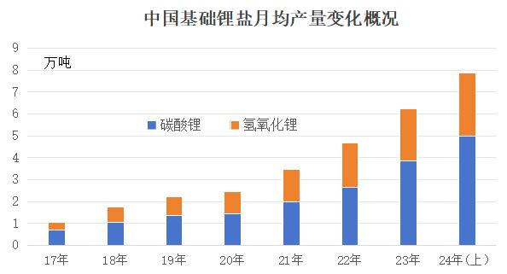
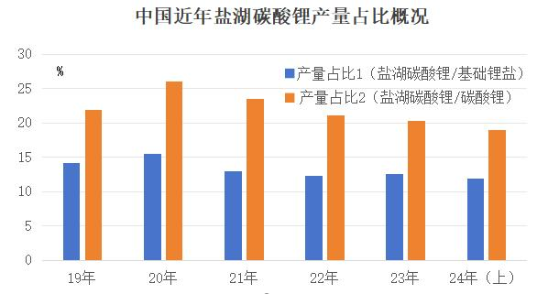
基础锂盐产量呈现高速增长态势
图2 基础锂盐产量持续保持“双位数”增长态势
图3 盐湖碳酸锂产量占比保持较低水平
资料来源：中冶有色技术网 SMM
中国基础锂盐产量保持“双位数”增长态势，最近五年月均产量年均增速达到35%左右。2024年月均产量增速略有所回落，主要受到价格低位运行等因素的影响。综合来看，碳酸锂产量占比约为60%，氢氧化锂产量占比约为40%。源于盐湖卤水锂资源的碳酸锂，其产量占比处于较低水平。
2024年基础锂盐产量增长中有小插曲。从时间线上看，年初年尾两头产能受到压制，年中产能产量则呈现扩张态势。同时在价格低迷状态下，国内外锂矿山呈现局部时段减产或停产态势。

Slide 5
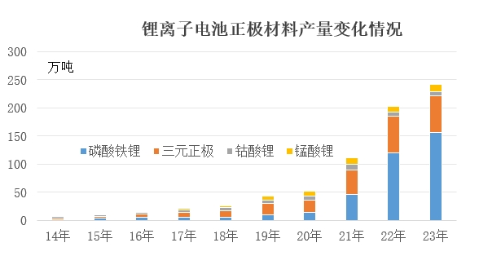
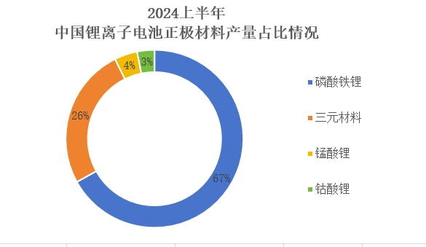
磷酸铁锂正极材料将持续占据主导地位
图4 锂离子电池正极材料产量持续增长
图5 磷酸铁锂正极材料居于主导地位
资料来源：锂业分会 中冶有色技术网 SMM
中国锂离子电池正极材料持续增长，主要因下端锂离子电池的快速增长所带动。其产品结构随着终端产业所面临的政策形势和市场形势变化而变化。特别是锂离子电池由新能源汽车“单轮驱动”时。
储能用锂离子电池较动力型锂离子电池需求规模更大，甚至可以用“高一个数量级”来形容。在电化学储能市场超常规增长的背景下，安全性能更高的磷酸铁锂型锂离子电池正极材料的需求持续放大，产能占比也将长期居于绝对高位。

Slide 6
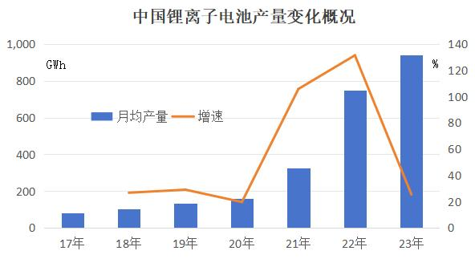
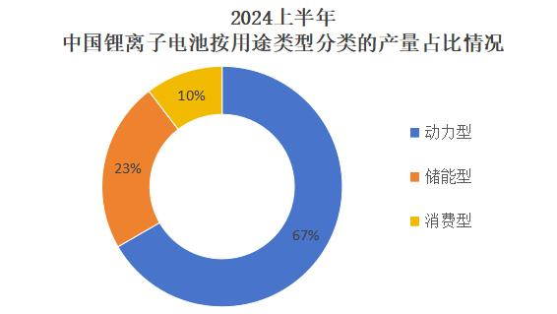
锂离子电池产量快速增长拉动基础锂盐的需求
图6 锂离子电池产量超常规增长
图7 储能型锂离子电池产量占比已超两成
资料来源：工信部 中冶有色技术网
近年来，锂离子电池产量持续增长。2018年-2020年年均增速保持在20%-30%区间，呈现较快增长态势。2021年-2022年保持超高速增长，产量增速都在1倍以上；2023年-2024年产量保持高位运行，且增速仍较高。2023年产量达到940GWh，并有25%增幅。2024年预计仍能保持20%-30%的增速。
在产量高速增长的情况下，锂离子电池的产品结构也发生了变化。特别是近年来新型电化学储能装备对锂离子电池的旺盛需求，使得储能型锂离子电池的产量份额由2017年的4%左右，跃升到2024上半年的23%左右。未来随着中国电源结构的进一步优化以及新能汽车增速进入高位平台期，储能型锂离子电池的产量份额还有进一步增长的空间。

Slide 7
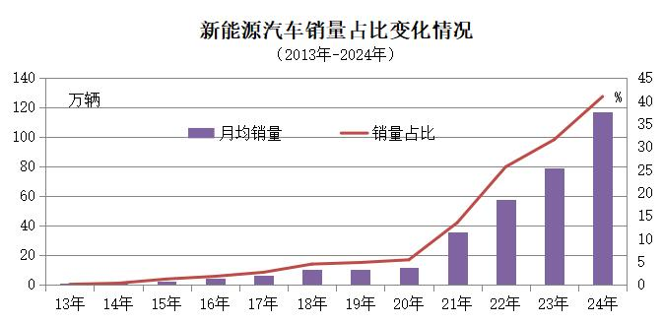
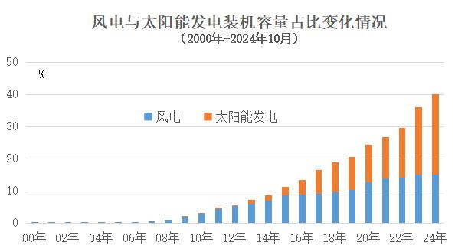
终端消费需求快速增长拉动锂离子电池需求
图8 新能源汽车渗透率逼近50%
图9 风光电源占比大幅提升并超40%
资料来源：国家统计局 国家能源局 中冶有色技术网
2024年新能源汽车销售量为1286.6万辆，同比增长35.5%，渗透率为40.9%；其中12月份销售量为159.6万辆，同比增长34%，渗透率为45.74%，连续4个月在45%以上。2024年新能源汽车出口量为128.4万辆，占新能源汽车整体销量的9.98%，较2023年同期指标回落近3个百分点。
因风、光电源需配一定比例的储能装置，才能稳定的输送到主干电网。而目前储能装置主要由锂离子电池储能装置构成。风、光电源装机容量的持续增长，将拉动锂离子电池的需求。
2024年1-10月，全国发电装机容量达到319427万千瓦，其中风、光电装机容量占比已经超过40%，且最近两年的占比明显提升，两年提升或超10个百分点。特别是，在硅材料价格处于长期低位的背景下，光伏发电装机容量仍将保持超高速增长态势，其占比也将加速提升。

Slide 8
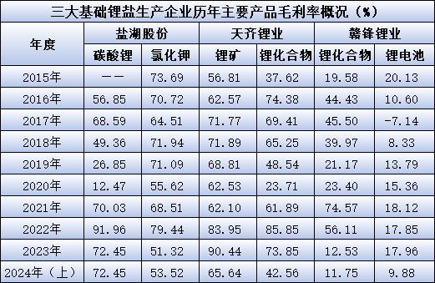
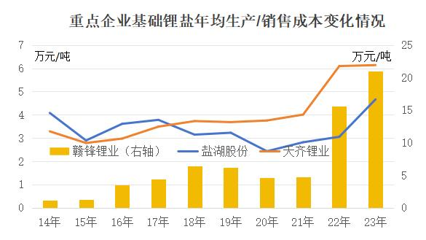
代表性基础锂盐企业盈利能力较好
表2 基础锂盐毛利率水平较高
图10 盐湖提锂具有相当成本优势
资料来源：盐湖股份 赣锋锂业 天齐锂业 中冶有色技术网
盐湖股份、天齐锂业、赣锋锂业三大基础锂盐企业，其基础锂盐大多数年份的毛利率水平都保持较高水平。盐湖股份的氯化钾和天齐锂业的锂矿，其近10年的毛利率水平都在50%以上，资源优势发挥的较为突出。而赣锋锂业的资源优势发挥的则相对不太突出。
源于盐湖卤水锂的基础锂盐，拥有较大成本优势，特别是在持续低价运行阶段。建议盐湖提锂企业将这种成本优势由国内扩大到国际，更积极参加相关国际产能合作。

Slide 9
以中国为核心的全球基础锂盐产业链平稳运行
1
基础锂盐市场回归理性 价格下行产量续增
2
以中国为核心的全球基础锂盐产业链平稳运行
3
中国锂产业链企业海外锂资源开发布局概况
4
中国基础锂盐产业的高质量发展之路初探

Slide 10
锂资源全球分布概况
表3 拉美“锂三角”地区锂资源储量占比最大
数据来源：中国地质调查局 中冶有色技术网
拉美“锂三角”地区锂资源储量最大，占全球的一半以上。智利锂资源开发程度最高，阿根廷次之，玻利维亚最低。之前此三国在锂价高涨时有意向成立“锂佩克”，但由于经济体量小，在全球经济政治格局中影响力不大，难以成形。未来将在中拉合作机制，金砖合作机制，“一带一路”合作机制等多边合作机制的共同作用下，对全球锂产业格局产生重要影响。
硬岩锂方面，澳大利亚的资源最为丰富，且市场成熟度高。非洲国家的储量占比不高，开发程度也较低，但保持较大增量和较高增速。

Slide 11
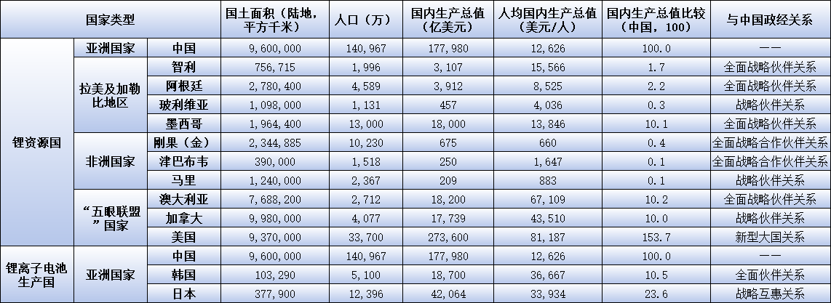
主要锂资源国国情国力概况
表4 大部分锂资源国都与中国保持友好紧密的政经关系
数据来源：外交部 国家统计局 中冶有色技术网
拉美锂三角国家与中国政经关系普遍较好，特别是阿根廷，中阿之间可以用人民币直接交易。
非洲国家与中国的关系得到进一步加强，在中非共建命运共同体的旗帜下，中国与非洲国家正在深化锂资源方面的合作。中澳关系恢复到正常状态，澳大利亚更有意愿在锂资源方面和中国合作。
日韩与中国的政经关系恢复到正常水平，中日韩三国领导人会议机制重启。

Slide 12
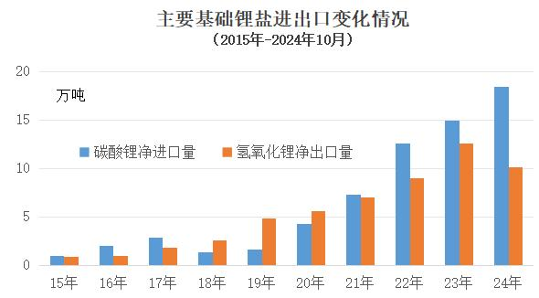
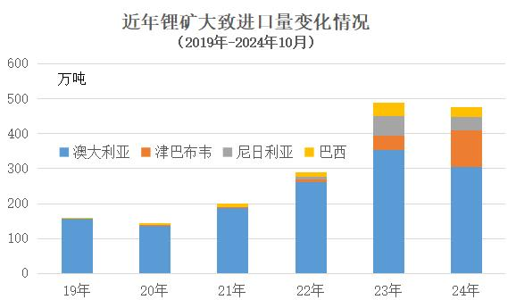
锂矿及基础锂盐全球供应链保持顺畅
图11 基础锂盐进出口高位运行 供应链顺畅
图12 锂矿进口来源地逐步由澳大利亚扩展到非洲国家
资料来源：中冶有色技术网 公开资料整理
碳酸锂进口量大，出口量较小。其中来源国主要是智利和阿根廷，2024年1-10月中国从两国进口的量占进口总量的98%，其中从智利的进口量占79%，从阿根廷的进口量占19%。
中国企业加大对非洲锂矿资源的开发力度，使得锂矿进口来源由澳大利亚“一家独大”逐步转变为“澳洲为主，非洲补充”的新格局。这也是澳大利亚锂矿资源由拍卖向长协转变的主要原因之一。

Slide 13
中国锂产业链企业海外锂资源开发布局概况
1
基础锂盐市场回归理性 价格下行产量续增
2
以中国为核心的全球基础锂盐产业链平稳运行
3
中国锂产业链企业海外锂资源开发布局概况
4
中国基础锂盐产业的高质量发展之路初探

Slide 14
中资锂产业链企业全球布局概况
表5 中国部分锂产业链企业在海外锂资源权益概况
资料来源：各公司年报 中冶有色技术网 公开资料整理
相对于规模庞大的基础锂盐产能而言，中国锂资源储量明显不足，自给率较低。中国锂产业链企业或主动或被动“出海”，积极在海外获取相关锂资源权益，以最大限度的实现“保供稳价”。
中资企业海外拥有的锂资源权益，主要为盐湖卤水锂资源，硬岩锂资源，还包括一些锂黏土资源。从保供方面来看，够用；但从掌控力方面来看，还有很多待加强的地方。

Slide 15
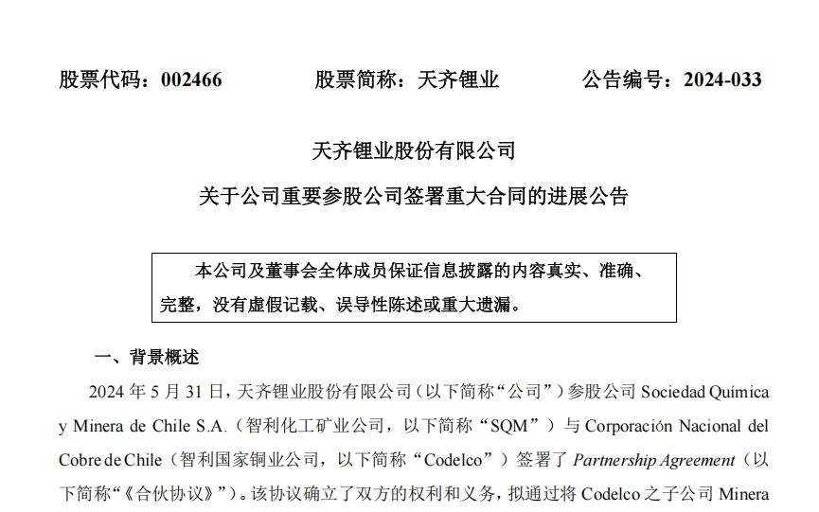
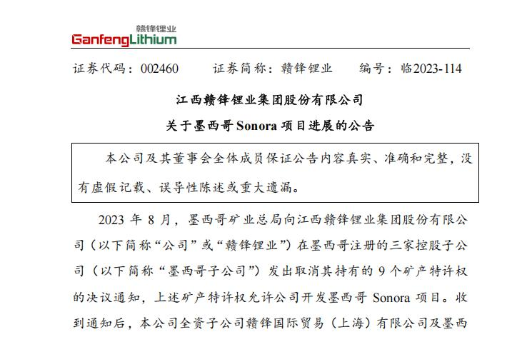
中资锂产业链企业全球布局面临的一些困境
图13 中资企业海外锂资源权益面临“国有化”风险
资料来源：天齐锂业 赣锋锂业
2018年天齐锂业投资SQM，获得其23.77%股权。六年的时间里，全球基础锂盐产业链格局深刻变化，传统的股权/财务投资已经不能适应新的产业形势。天齐锂业除了积极应对SQM”变相”国有化带来的风险外，尚需要在拉美地区如在澳大利亚布局硬岩锂资源那样，积极布局相关盐湖卤水锂资源。
赣锋锂业除积极应对相关法律诉讼外，还需要加大阿根廷盐湖卤水锂资源的开发力度。特别是在当前阿根廷现政府对华更趋友好，且整体矿产资源开发政策对外资相对有利的大背景下。

Slide 16
中资企业面临困境的原因之一：资源民族主义
资源民族主义是指 “基于国家对自然资源的合法管辖，通过控制和支配资源，以及市场干预行为，来实现为政治服务和国家特定发展等目标”。
自 15 世纪地理大发现时期开始，一些发展中国家（地区）就丧失了对本国（地区）矿产资源的主权。二战后全球殖民体系瓦解，发达国家还是通过其占据主导地位的全球政治经济体系，通过掌控资源产业链的各个环节，对发展中国家（地区）的资源进行变相掠夺，而资源民族主义便随着第三世界国家独立浪潮应运而生。
从政治角度看，资源民族主义浪潮有争取本国经济和资源主权的积极意义，有其合理性。但是资源领域的保护主义倾向，又对经济全球化浪潮形成一定遏制，加剧国际社会的地缘冲突风险，威胁到各国的能源资源安全与经济发展。
妥善处理资源民族主义的的一个有效办法：推动资源国大力发展与资源相关的制造业。扩大就业，提升产业链的广度与深度，将价值链最重要部分合理地留在本地，为本地进一步发展及人民生活水平的提升积累财富。中国将在其中发挥关键作用，将帮助亚非拉及其他地区的矿业国由初级矿产品加工国向矿业下游制造国逐步转型，并获取产业链更高更大的价值。
案例：印度尼西亚政府通过发布禁止镍矿等原矿出口禁令，大力推动该国镍铁产业及不锈钢产业的发展。当前印尼已成全球第一大镍生产国及全球重要的不锈钢生产国，印尼也以这样的思路正在大力发展动力电池产业链。

Slide 17
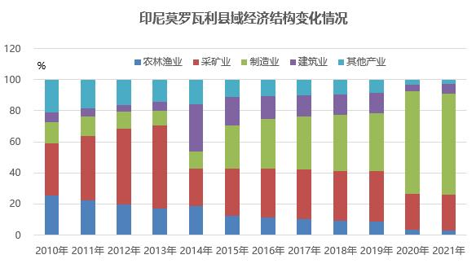
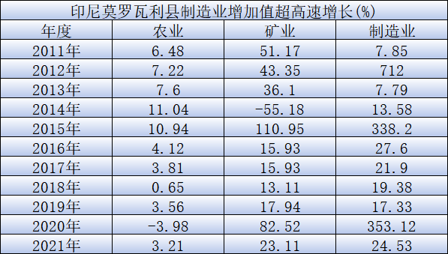
他山之石--印尼莫罗瓦利县镍产业发展之路
图14 莫罗瓦利县由农矿县向制造业大县升级
表6 莫罗瓦利县制造业增加值大增长
资料来源：印尼尼西亚统计系统 中冶有色技术网
以中国印尼综合产业园青山园区为代表的工业园区的成功运营为基础，莫罗瓦利县由以农矿为主转为以制造业为主。2021年该县（地区）人均（地区）GDP达42421美元（现值），几乎为全印尼人均GDP的10倍；为印尼镍主产区（县级）最为富庶之地。
青山实业以其在中国、印尼的不锈钢、镍产业为基础，进入全球500强的之列（2024年第265位），并持续不断向更高水平迈进。2024中国民营企业500强榜单中，青山控股第15位，天齐锂业第301位，赣锋锂业第411位。

Slide 18
中国基础锂盐产业的高质量发展之路初探
1
基础锂盐市场回归理性 价格下行产量续增
2
以中国为核心的全球基础锂盐产业链平稳运行
3
中国锂产业链企业海外锂资源开发布局概况
4
中国基础锂盐产业的高质量发展之路初探

Slide 19
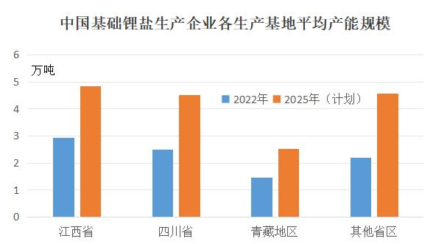
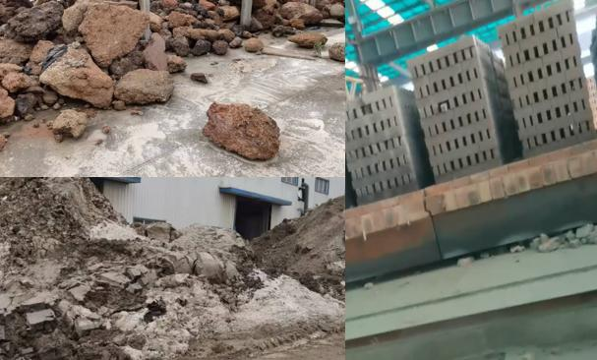
硬岩锂产业双循环高质量发展之路（国内）
图15 基础锂盐生产企业平均产能规模呈现扩大之势
图16 锂云母冶炼渣的循环利用急需产业化
资料来源：中冶有色技术网 公开资料整理
江西、四川两省的基础锂盐生产企业单生产基地的产能规模有所提升：2022年不到3万吨，2025年将逼近5万吨。平均产能的扩大，利于降低单位能耗以及单位碳排放量。
锂云母冶炼渣的分类属于危险废物，需按照相关规定进行分类和处理。目前江西省基础锂盐生产企业多按政府要求建有消纳场，专门堆放相关锂云母冶炼渣。仅有少量用于循环利用的试验，生产成建筑用的砖。锂云母冶炼渣循环利用的产业化急需得到突破。

Slide 20
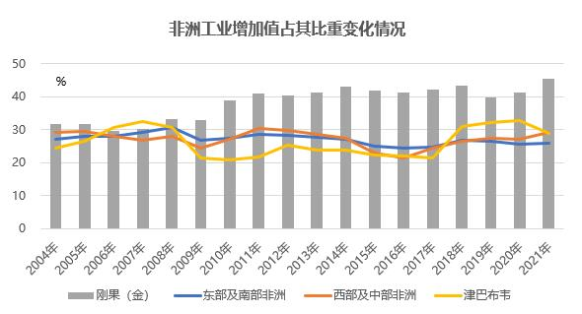
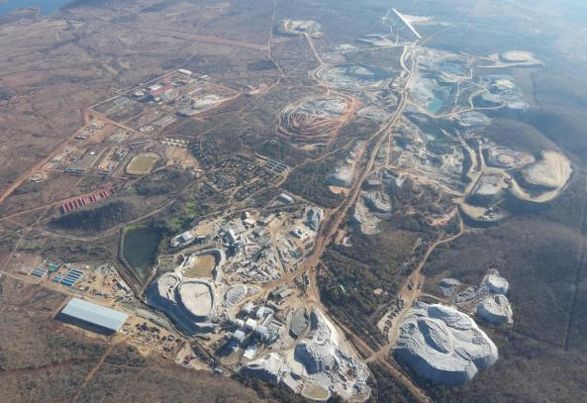
硬岩锂产业双循环高质量发展之路（国际）
图17 非洲锂资源国初级工业基础相对较好
图18 中矿资源或进一步向锂矿加工冶炼下游迈进
资料来源：IMF 中矿资源 中冶有色技术网
刚果（金）、津巴布韦等非洲锂资源国虽然经济规模较小，但其工业增加值占比较高；核心产业为采矿业，工业化基础能力相对较好。下一步只要国家能保持大体政治稳定，工业经济就会有大的发展；而且核心产业有从采矿业向制造业转移的倾向。
中矿资源计划在津巴布韦建设硫酸锂工厂，将进一步拉长该国锂产业链，也能进一步降低中矿资源在中国江西基础锂盐工厂的生产成本。此前，天齐锂业对澳大利亚锂矿资源的深度开发已经起到示范作用；中矿资源新工厂计划若落地，将为中资企业深度开发非洲锂资源起到新的示范作用。

Slide 21
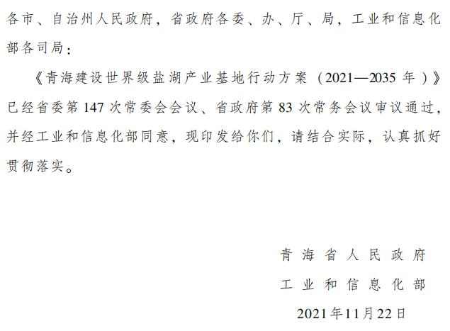
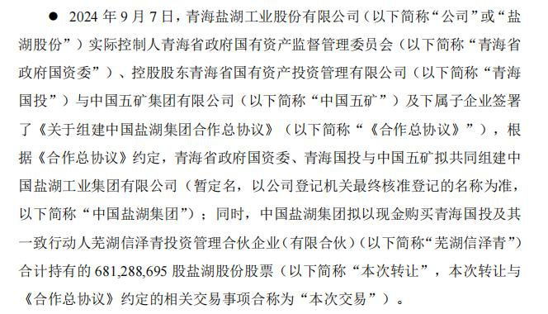
盐湖卤水锂产业双循环高质量发展之路（国内）
图19 青海省志在建设世界级盐湖产业基地
图20 中国盐湖集团将组建
资料来源：青海省人民政府 盐湖股份
青藏两省区的盐湖多位于中高海拔区域，面临着较强的能耗资源约束及自然环境约束条件，并不适合多点小规模的开发方式。青海省省属国资囿于各方原因，对青藏高原盐湖资源的整体把控程度不够，更遑论向拉美“锂三角”区域迈进。
中国盐湖集团的成立，将充分发挥央企和地方的综合优势，可全面整合青藏高原盐湖资源，在合理布局产能基础上，尽最大可能适应盐湖区的能耗资源约束条件和自然环境约束条件。

Slide 22
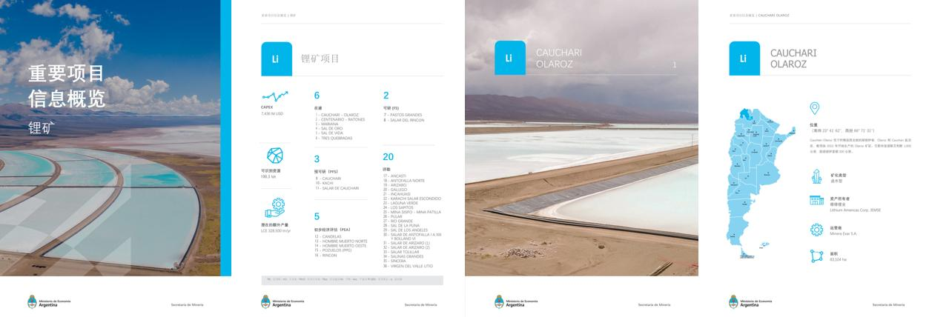
盐湖卤水锂产业双循环高质量发展之路（国际）
图21 阿根廷可供开发盐湖资源较多 基础锂盐潜在新增产能巨大
资料来源：阿根廷矿业部
智利盐湖卤水锂资源开发较为成熟，且分布较为集中，留给新进入者的机会并不多。玻利维亚盐湖卤水锂资源，尚处于开发的早期，新进入者面临的不确定性较多。同时，智利和玻利维亚两国政府对资源把控程度较强，资源民族主义倾向较大。较为适合对不确定性风险有较强应对能力的企业进入。
阿根廷盐湖卤水锂资源储量大、分布广，处于开发的早中期，发展机遇多。阿属联邦制国家，各省经济发展的自主性较强。阿新政府奉行自由主义经济哲学，且国内经济发展不畅，对引进外资持积极态度。阿中政经关系逐步回归到传统友好轨道，对中资企业的产业资本较为欢迎。
中资企业在拉美“锂三角”地区可将雄厚的产业资本、先进的提锂技术，公平互惠的合作理念、丰富的锂资源有机结合，大力开发拉美锂产业。

Slide 23
中国基础锂盐产业的高质量发展之路初探
基础锂盐供给增速高于需求释放增速，今后一段时期内基础锂盐价格保持在低位水平，甚至有可能长期在10万元/吨下方运行。
供给端增速高主要源于两个方面：一方面是已建成产能产能利用率较低，二是后续在建、拟建产能依然巨大。需求端增速相对和缓，主要源于新能源汽车增长放缓以及电化学储能装备的量尚需上规模。
价格长期低位运行，将很考验企业的整体竞争力：技术研发，成本控制，生产运营，产能扩张，资源掌控等。这一阶段，较为适合横向整合，以提升企业整体产能规模，尽可能扩大规模效应；并通过持续的技术研发和进步，以获取低成本、低能耗、低排放优势。同时通过全球范围内的纵向一体化，掌握更多长期上游资源，以规避价格波动带来的生产经营风险。
面对锂资源自给率低的现实，中国企业要主动“出海”，在全球布局上游锂资源，基础锂盐产能及市场网络。由简单“出海”到跨国经营，并不断发挥成本优势、技术优势、产能优势和资本优势，最终要锻造全球竞争力。在此过程中，持续为全球锂盐产业创造一个更加平等互惠的发展空间。

Slide 24
慧博士产业研究院简介
慧博士® 产业研究院
数据服务
市场研究
行业咨询
技术咨询
服务
可持续发展
研究
项目评估
数据订阅
定期报告
园区产业规划
环保咨询
技术路线选择
科技成果转化咨询
行业数据库
定制报告
定价报告
园区发展规划
企业管理咨询
双碳战略实施策略
经济效益测算
投资风险评估
技术对接
有色行业ESG研究
慧博士®产业研究院
中冶有色技术平台打造的有色金属产业研究的专业机构，依托中国有色金属产业技术创新战略联盟、中国有色金属智库的专家资源，汇集一批优秀的产业研究人员，积了丰富详实的数据库、技术库、案例库、专家库、企业库，以市场价格变化为核心，涵盖有色金属全产业链，形成了数据服务、市场研究、行业咨询、可持续发展战略研究、项目评估、技术咨询服务等六大核心产品，为政府咨政建言，为企业提供战略、技术、运营、人才、投融资等全方位服务，推进产业绿色低碳转型和高质量发展，加快发展行业新质生产力。

Slide 25
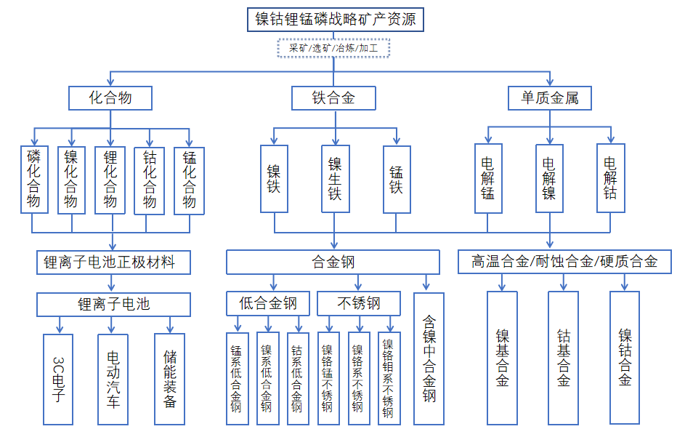
镍钴锂等能源金属板块主要产品架构

Slide 26
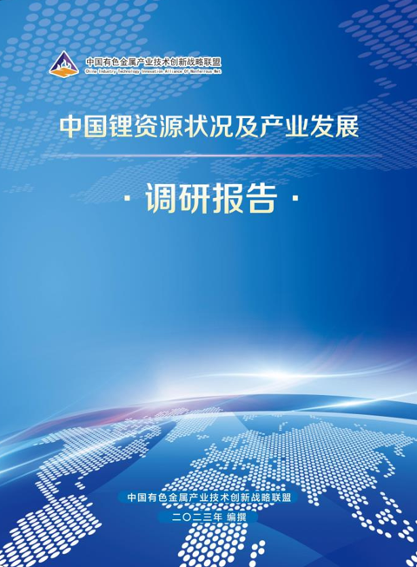
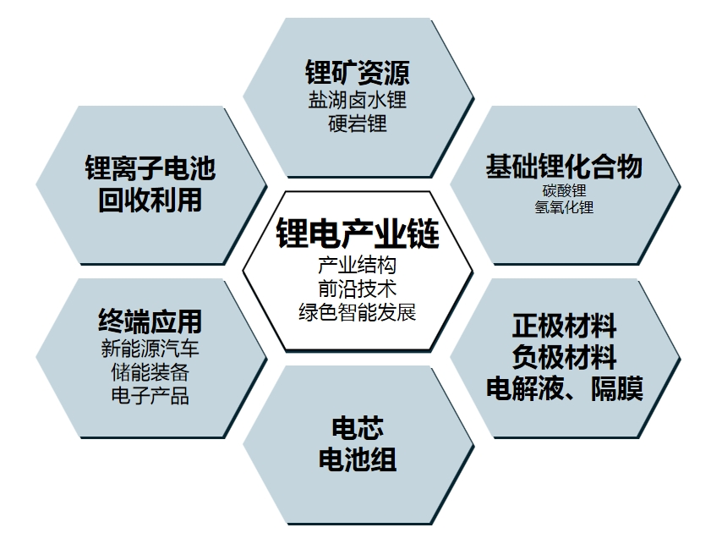
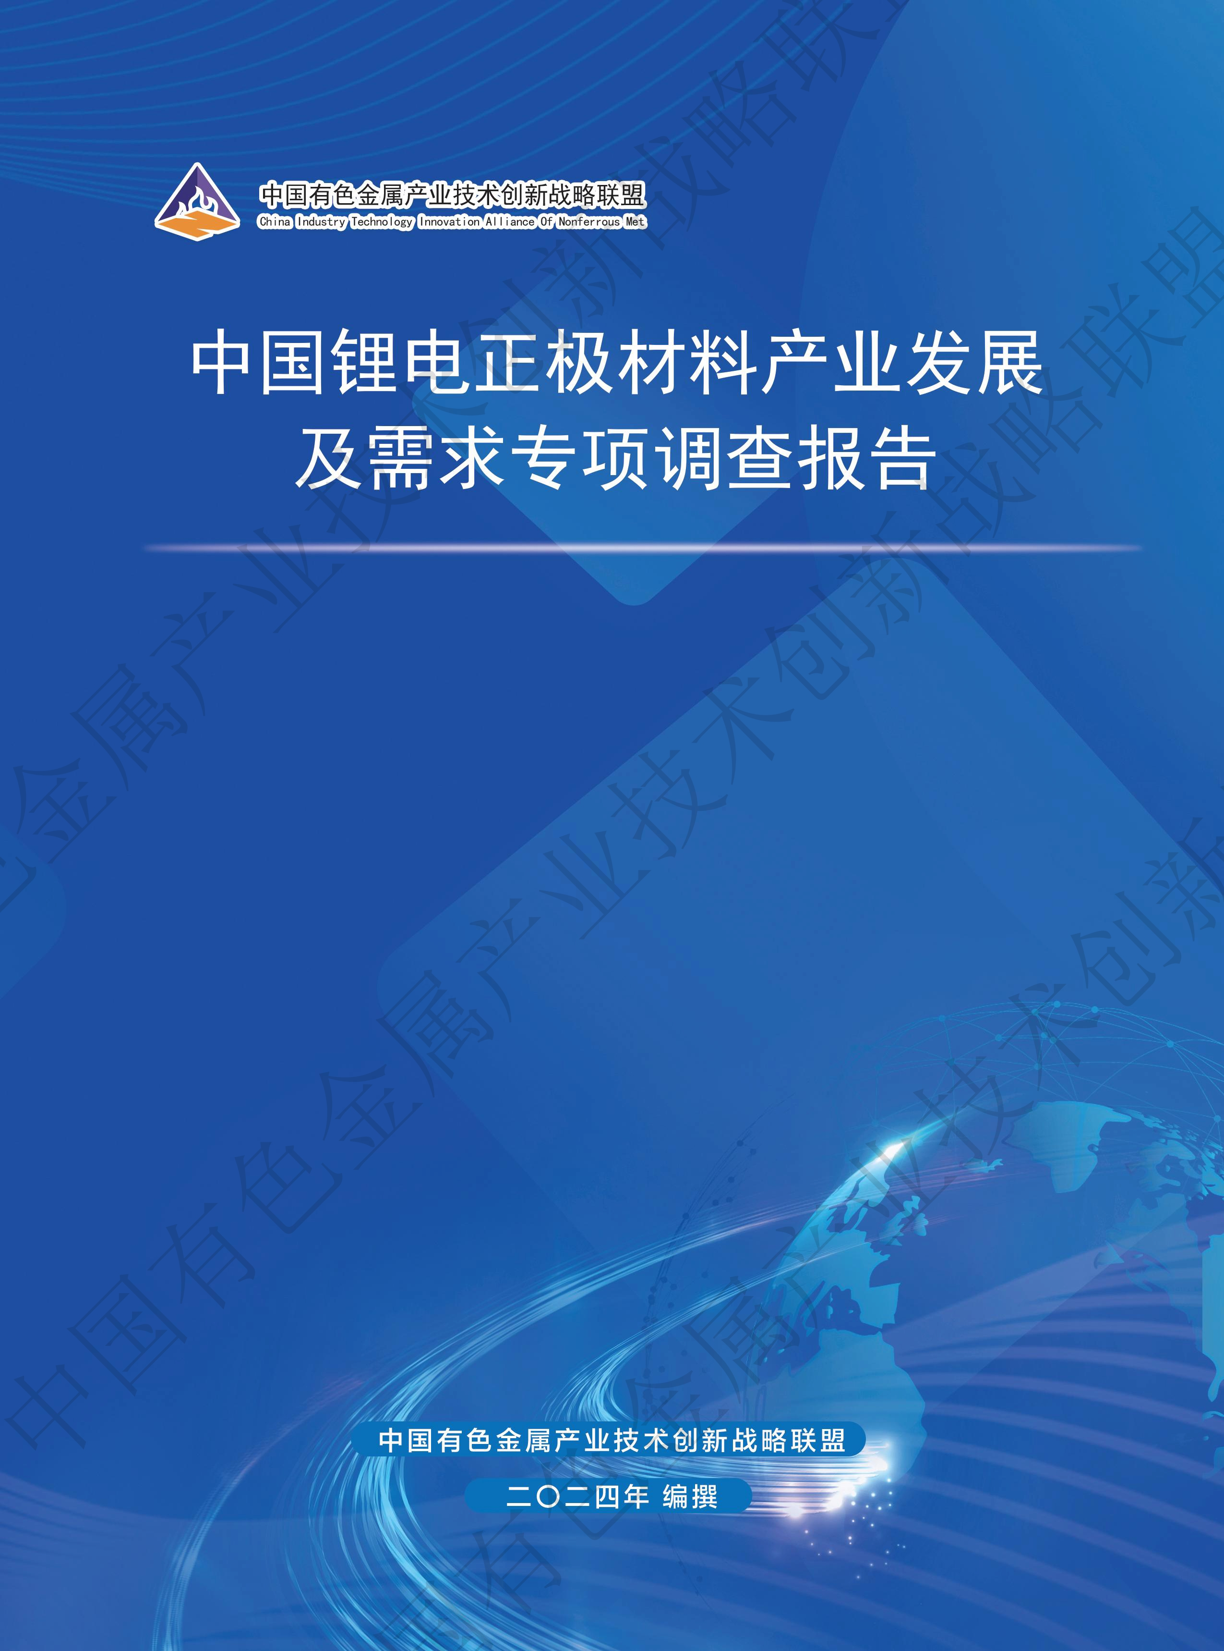
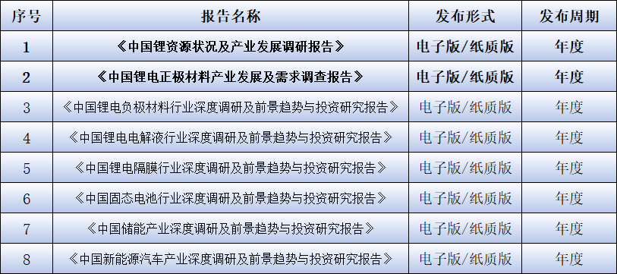
锂电产业链研究架构

Slide 27
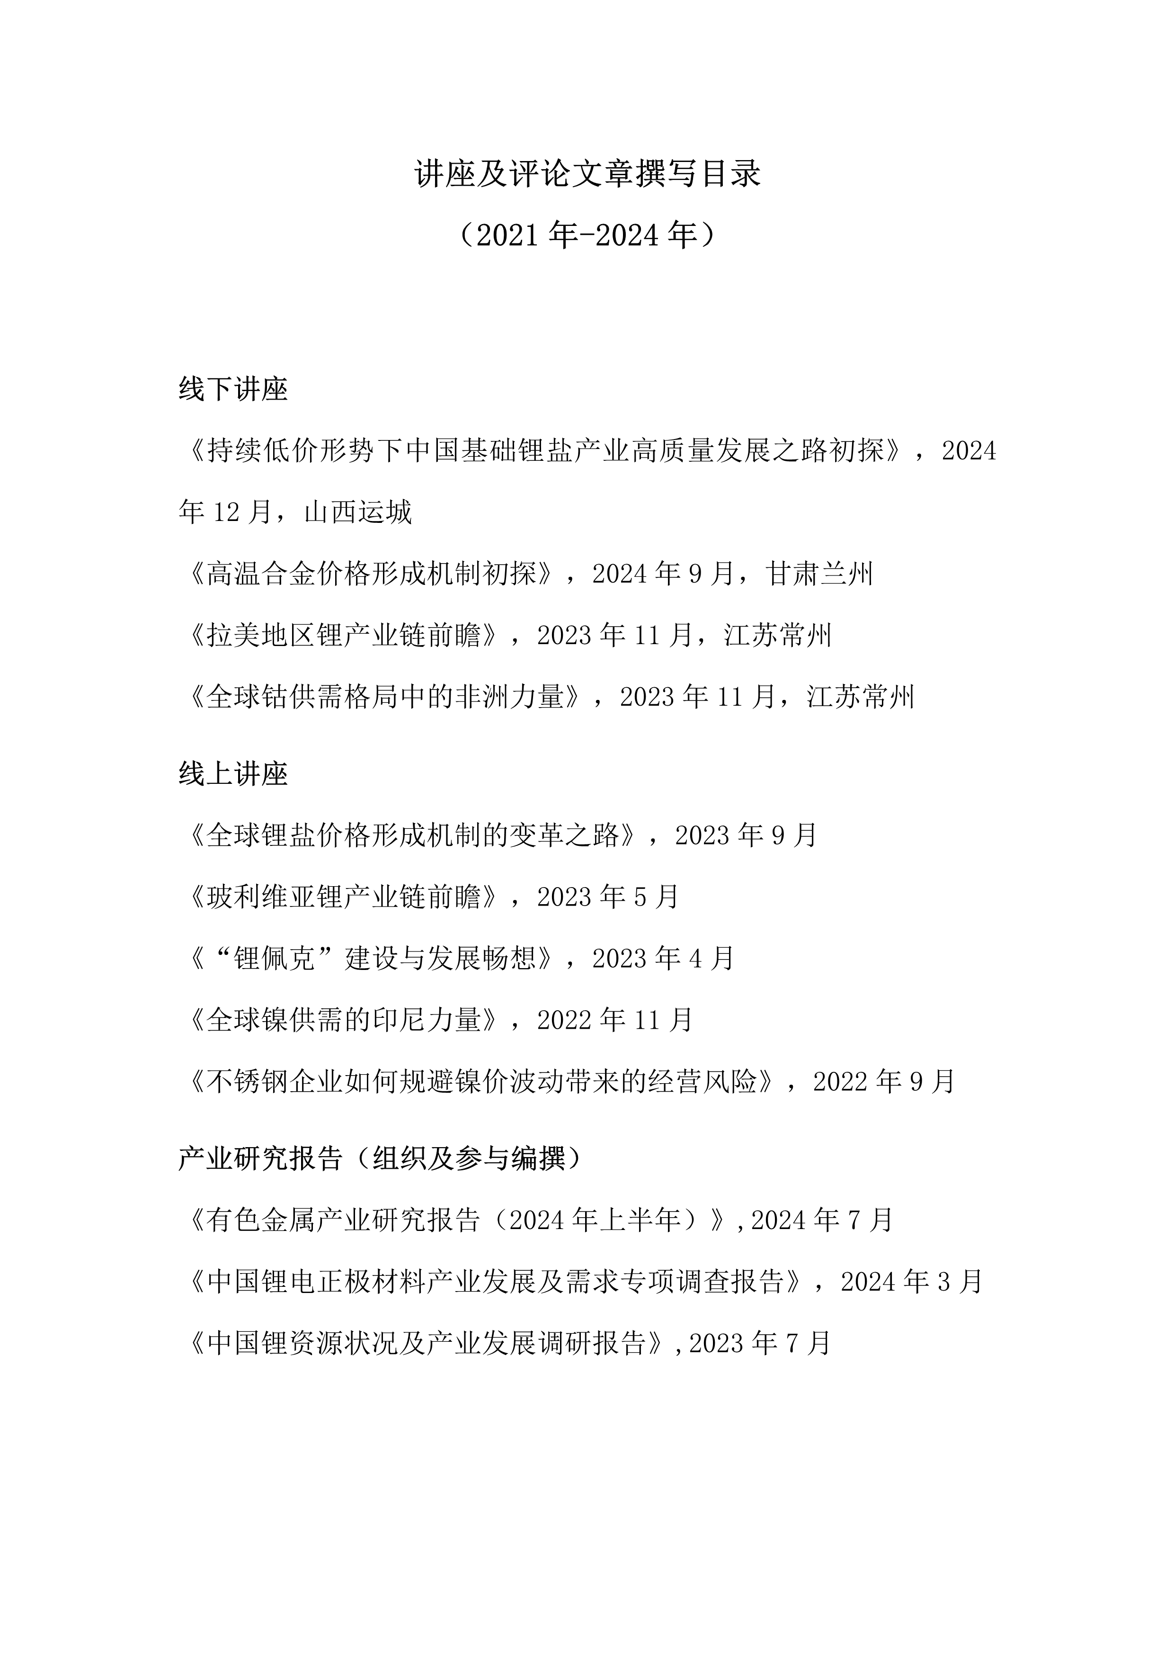
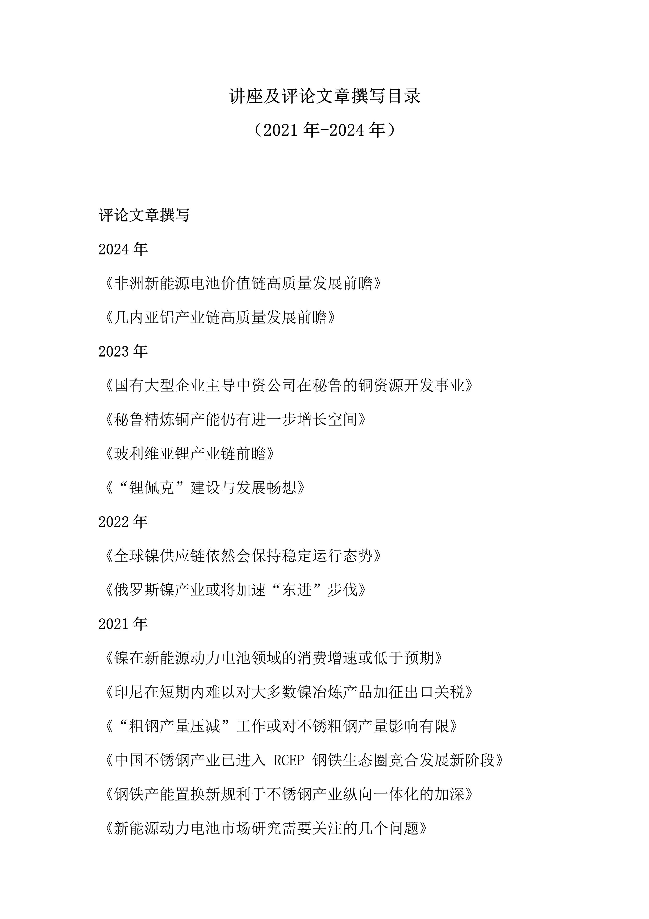
个人介绍

Slide 28
谢谢聆听
请您批评指正
手 机：13811458443
咨询电话：010-88793500转812

